Slide 1
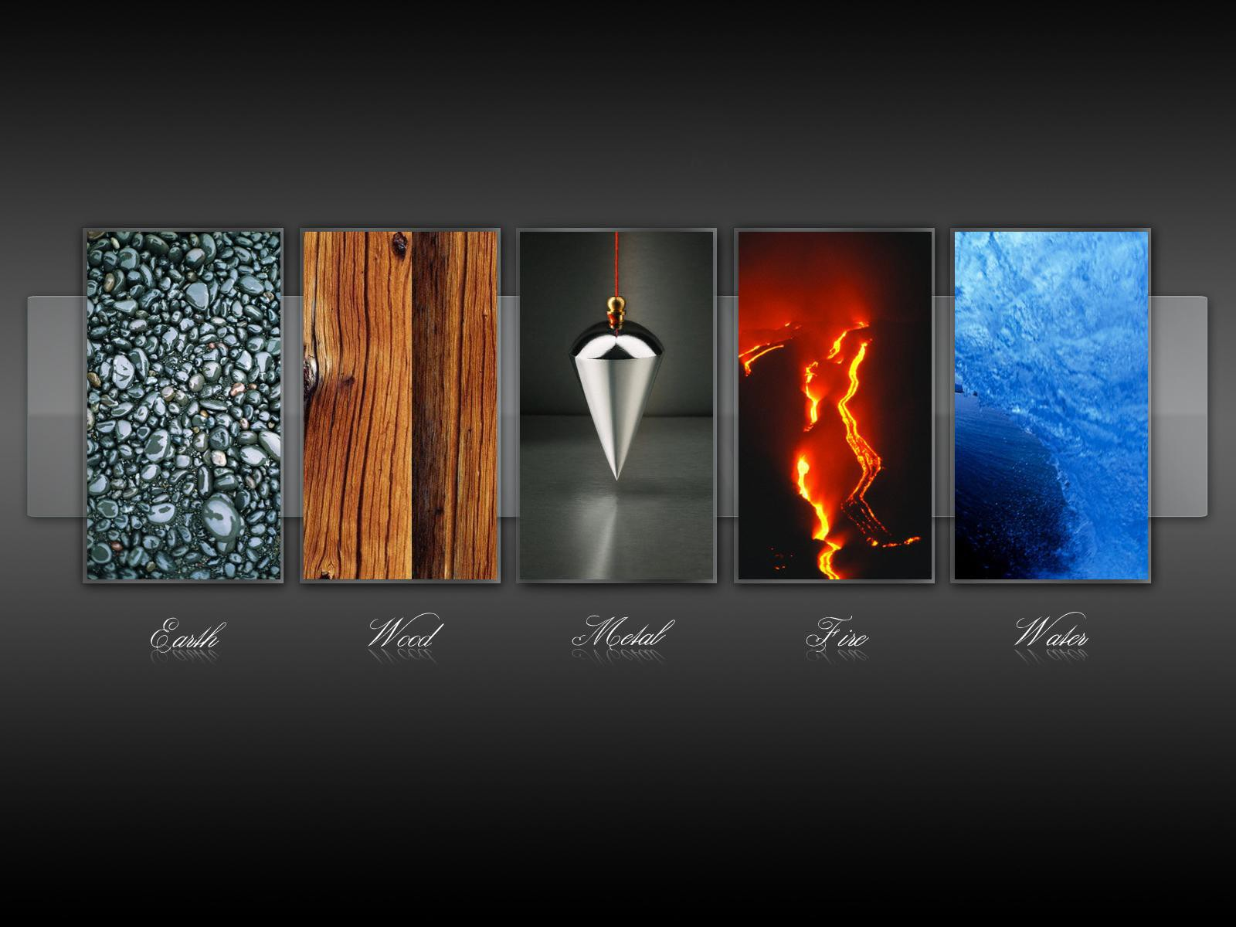
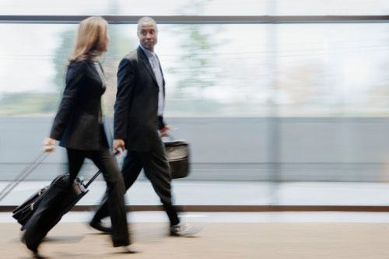
现代礼仪
LOGO
日照职业技术学院 公共教学部
王玲玲

Slide 2








现 代 礼 仪
前言: 关于课程
1
课程学习内容
2
课程学习目的
3
课程学习时间和考试
4
课程学习小贴士

Slide 3
课程学习内容
LOGO
第一章 绪论
第二章 个人形象礼仪 第三章 生活礼仪
第四章 言谈礼仪 第五章 职场礼仪
第六章 社交礼仪
第七章 餐饮礼仪 第八章 涉外礼仪

Slide 4

课程学习目的
LOGO
成为有修养，有品位，
有风度，有气质，
懂得爱己爱人的现代人。

Slide 5


课程学习时间和考试
LOGO
学习时限为8周，共16课时。
期终考试为一篇2000字以上的小论文。最 终成绩按平时作业和讨论60﹪+期终论文40﹪ 评定。

Slide 6
课程学习小贴士
LOGO
礼仪无处不在，渗透于生活、学习、工作的方 方面面。所以，请同学们课堂学习的同时，课下 做一个礼仪规范的践行者和生活的有心人。
请同学们按时完成作业，积极参与讨论，互相 分享课堂所得和课外所感。
课堂时间毕竟有限，还请同学们课外通过其他
线上线下资源拓展和深化。

Slide 7
现 代 礼 仪
LOGO
非礼勿视，非礼勿听，非礼勿言，非礼勿动
——孔子
人无礼则不生，事无礼则不成，国家无礼则不宁
——荀子

Slide 8
现 代 礼 仪
LOGO
第一章 绪 论
第一节 礼 仪 概 说
第二节 认 知 当 代 大 学 生 第三节 修 养 与 礼 仪

Slide 9
第一节 礼仪概说
LOGO
礼仪的内涵与定义
礼仪的起源与发展
礼仪的实质与原则
礼仪的特征与作用

Slide 10



— 、礼仪的内涵与定义
LOGO
{
礼 貌
内
涵
礼 节
仪表
仪 式

Slide 11
一、 礼仪的内涵与定义
LOGO
礼貌：
指人们在彼此交往过程中表示尊敬、重视和友 好的态度。它是以尊重他人，不侵害他人利益为前 提的，是表达人与人之间和谐相处的意念和行为。 如尊老爱幼、热情好客、互赠礼物等。
礼节：
指人们在日常交际活动中，相互表示尊重、 祝愿、问候、致意、慰问等待人接物方面的形式。 如拜会、握手、挥手致意、吊唁等。

Slide 12
一、 礼仪的内涵与定义
LOGO
仪表：
指人的外表、穿着，它主要指美的外在形 象，引申为人的精神状态。如容貌、服饰、举 止、表情、姿态、风度等。
仪式：
指在一定场合举行的具有专门程序和形式 的社会活动。如升旗仪式、毕业典礼、开幕式 等。

Slide 13

一、礼仪的内涵与定义
LOGO
礼仪是什么？
是人们在社会交往活动中，为了相互尊重， 在仪容、仪表、仪态、仪式、言谈举止等方面 约定俗成的，共同认可的行为规范。

Slide 14




二、礼仪的起源与发展
LOGO
（一）礼仪的起源——原始时期开始萌芽
1
对神灵的敬畏
“礼立于敬而源于祭”
甲骨文

Slide 15








二、礼仪的起源与发展
LOGO
（一）礼仪的起源——原始时期开始萌芽
1
对神灵的敬畏
“礼立于敬而源于祭”
2
对家庭成员言行的规范（父义、母慈、兄友、弟恭、子孝）
3
促进人们交往沟通
4
维系等级差别

Slide 16
二、礼仪的起源与发展
LOGO
（二）礼仪的发展
孕育阶段
形成阶段
变革时期
鼎盛时期
衰落时期
现代礼仪时期

Slide 17
二、礼仪的起源与发展
LOGO
1.礼仪的孕育阶段 原始社会中、后期
用兽齿、石珠来作为修饰品
撒放赤铁矿粉表示对逝世者的哀悼

Slide 18
二、礼仪的起源与发展
LOGO
2.礼仪的形成阶段
《周礼》——中国流传至今的第一部礼仪专著
“老吾老以及人之老，幼吾幼以及人之幼”
——孟子
“入则孝，出则悌，谨而信，泛爱众，而亲仁，
行有余力，则以学文”
——孔子

Slide 19
二、礼仪的起源与发展
LOGO
3.礼仪的变革时期
孔子 孟子： 宣扬“礼教”、以“修身、真诚”为本
儒家
孔子：治国 安邦 平天下 不学礼 无以立
孟子：“五伦”君臣、父子、兄弟、夫妇、朋友
崇尚自然无为，主张废除一切礼仪
道家
法家
崇尚强权政治，主张以法代礼
墨家
主张平等、博爱、利他，以义代礼。
百家争鸣，相互融合

Slide 20


二、礼仪的起源与发展
LOGO
4.礼仪的鼎盛时期
“书同文”、“车同轨”、“行同伦”
思想家董仲舒——“三纲五常”
三纲：君为臣纲，父为子纲、夫为妻纲 五常：仁、义、礼、智、信
“罢黜百家、独尊儒术”

Slide 21
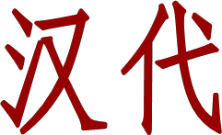
二、礼仪的起源与发展
LOGO
《礼记》——集上古礼仪之大成
古代风俗
《曲礼》
饮食和居住文化
《礼运》
家庭礼仪
《内则》
服饰文化
《玉澡》
师生礼仪
《学记》
道德修养
《大学》

Slide 22


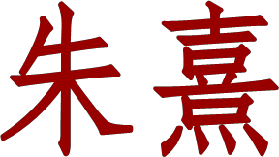

二、礼仪的起源与发展
LOGO
以儒家思想为基础，融合道学、佛学 思想，形成理学
“仁莫大于父子，义莫大于君臣，是谓三纲五常之
本。人伦天理之至，无所逃于天地间”

Slide 23
二、礼仪的起源与发展
LOGO
礼仪衰落时期
礼仪的内容日趋简单化
现代礼仪时期
礼仪的标准日趋国际化

Slide 24
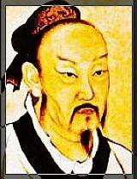
三、礼仪的实质与原则
LOGO
（一）礼仪的实质
孟子：“尊敬之心，礼也”
礼仪的实质：敬，敬人敬己

Slide 25
三、礼仪的实质与原则
LOGO
（二）礼仪的原则
尊重的原则
遵守的原则
适度的原则
自律的原则

Slide 26

四、礼仪的特征与作用
LOGO
（一）礼仪的特征
继承性
差异性
特征
规范性
针对性

Slide 27

四、礼仪的特征与作用
LOGO
教育作用
（二）礼仪的作用
美化作用
协调作用
沟通作用
实现社会和谐与稳定

Slide 28


第二节 认知当代大学生
LOGO
现在在校的大学生基本上都是95年以 后出生,是典型的：
年龄：17——25岁之间

Slide 29
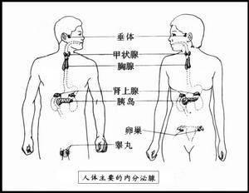
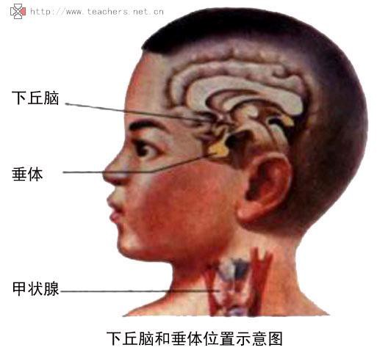
一、生理特征
LOGO
（一）内分泌机制不断完善
内分泌腺：脑垂体、甲状腺、肾腺、性腺

Slide 30
一、生理特征
LOGO
（二）大脑机能逐步增强
（三）性机能趋于成熟

Slide 31
二、心理特征
LOGO
（一）一般心理特征
1. 心理水平的二重性
“幼稚的深刻性”
积极：朝气蓬勃、热爱生活、积极进取
2.心理倾向的二重性
消极：纠结、郁闷、抱怨、 厌世

Slide 32
二、心理特征
LOGO
3.心理素质结构的二重性
理想与现实的矛盾 情感与理智的矛盾
苛求知欲与低识别力的矛盾 独立性与依赖性的矛盾
渴望交往与自我封闭的矛盾
强烈的性意识与道德规范的矛盾

Slide 33
二、心理特征
LOGO
(二)不同大学阶段的心理特征
大学适应阶段
学会——会学
稳定发展阶段
享受大学生活 两级分化
准备就业阶段
向职业生涯过渡

Slide 34












三、 当代大学生的时代特征
LOGO
“80后”—— 2003年 恭小宾
（一）“90后”大学生特征
思想
早熟老练而又叛逆
性格
自主自信而又依赖
语言
追捧网络流行语
生活
追求非主流时尚
交际
广泛且虚拟
规划
务实明确但也迷茫

Slide 35
三、 当代大学生的时代特征
LOGO
（二）“90后”大学生的时代烙印
改革成果的完全受益者
信息时代的优先体验者
和谐社会建设的亲历者

Slide 36
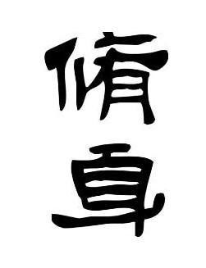
第三节 修养与礼仪
LOGO
一、修养的内涵
修养是文化、智慧、善良和知识所表现出来的 一种美德，是崇高人生的一种内在力量，也是一个 人综合能力与素质的体现。

Slide 37
第三节 修养与礼仪
LOGO
（一） 思想修养
思想修养
高尚的道 德情操
积极的进 取精神
乐观的人 生态度

Slide 38
第三节 修养与礼仪
LOGO
（二）文化修养
文化修养
渊博的人 文知识
务实的科 学精神
扎实的专 业功底

Slide 39
第三节 修养与礼仪
LOGO
（三）审美修养
审美修养
增强审美 意识
把握审美 标准
提高审美 能力

Slide 40
二、礼仪与修养的关系
LOGO
礼仪是对礼节、礼貌和仪式的统称
修养是一种气质，是一个人内涵由内而外的体现
礼仪美___韵致美，外在美，风度美
修养美___精神美，内在美，气质美

Slide 41
二、礼仪与修养的关系
LOGO
修养美需要健康的心理品质和丰富的知识根基
礼仪美需要良好的外表训练和得体的言行举止
具有良好个人修养的人，往往在人群中是最具个 性和人格魅力的人，因为她一定会呈现出从容淡定， 优雅得体的外在形象。
“腹有诗书气自华”
“慧中才能秀外”

Slide 42



三、内外兼修，打造形象
LOGO
改心改性
善学善思
敢为敢当
勤做勤练
有修养，有品位，有风度，有气质，懂 得爱己爱人的当代大学生。

